Slide 1
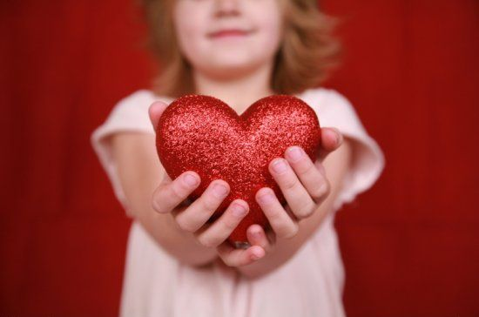
Добро творит чудеса
«Чтобы поверить в добро, надо начать его делать»
МБОУ «Нижнебишевская СОШ»
Учитель биологии: Муратова Г.Р.

Slide 2

Добро и добрый человек
Добро – отношения доверия, милосердия, любви, справедливости.
Добрый человек – это человек, готовый прийти на помощь другому, делать это не ради своей выгоды, а по велению сердца.

Slide 3
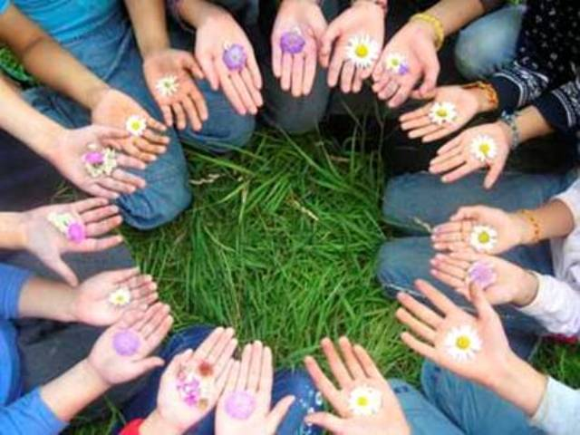
Пословицы о добре:
«В добре жить хорошо»
«Делать добро спеши»
«Доброе дело и в воде не тонет»
«На свете не без добрых людей»
«Доброе слово лечит, злое калечит»

Slide 4
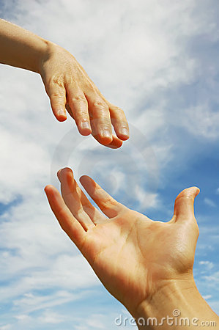
Народная мудрость
“Счастья достигает тот,
кто стремится сделать
счастливым других”.

Slide 5
Доброта слабых делает сильными, сильных великодушными, а весь мир чище и ярче.
Поэтому, самым ценным в человеке является доброе сердце и добрые поступки.

Slide 6
Ситуация № 1
Вы гуляете с собакой и вдруг замечаете, что кто-то из подростков мучает бездомную дворнягу. Как вы поступите?
а) спустите собаку на хулиганов;
б) отберете дворнягу;
в) не обратите внимания и уйдете;
г) сделаете замечание и, повернувшись, уйдете.

Slide 7
Ситуация № 2
Ваш обидчик оказался в критической ситуации, например, провалился в прорубь. Кроме вас, никого нет. Никто не слышит крик о помощи. Вы:
а) пройдете молча мимо;
б) попытаетесь ему помочь.

Slide 8
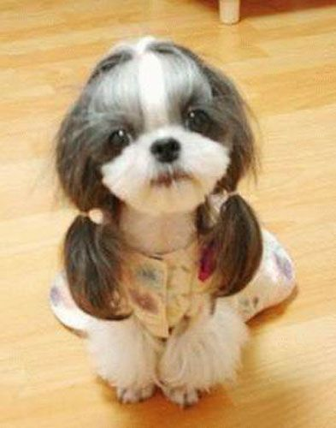
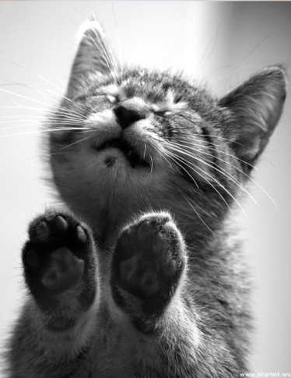
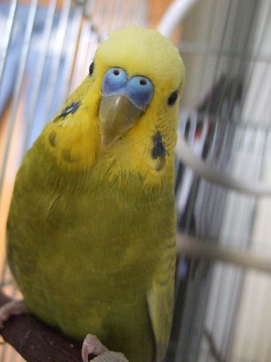
Творческое задание
1 ряд – уговаривают взять собаку
2 ряд – уговаривают взять кошку
3 ряд – уговаривают взять попугайчика

Slide 9
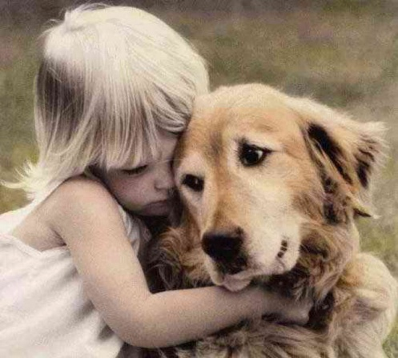
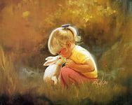
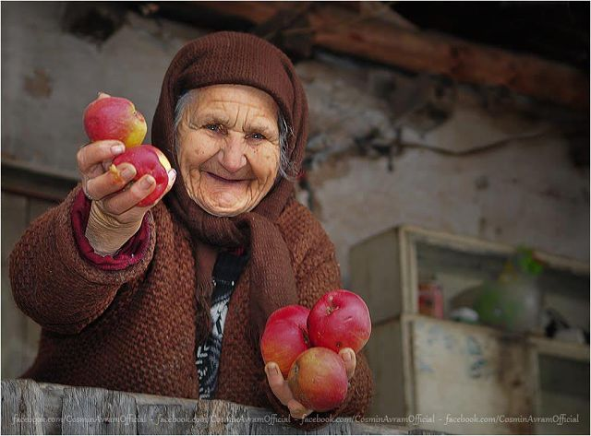
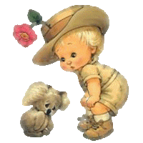
- Добрый человек – это тот, кто
любит людей и готов в трудную минуту прийти им на помощь.
любит природу и бережет ее.
вежлив в общении, уважителен к взрослым и младшим
любит птиц, помогает им выжить в зимнюю стужу.
ДОБРЫЙ человек замечает в других прежде всего ХОРОШЕЕ, а ЗЛОЙ – ДУРНОЕ.

Slide 10
«И чтобы себя, себя не корить
В том, что сделал кому-то больно
Лучше добрым на свете быть
Злого в мире и так довольно»

Slide 11

ПРАВИЛА ДОБРОТЫ
Помогите маме нести тяжелую сумку.
Звоните домой, друзьям, когда уезжаете.
Защищайте девочек и маленьких детей.
Не бойтесь предлагать свою помощь тем, кто в ней нуждается.
Не допускайте грубости.
Старайтесь во всем помочь ближнему.
Помогайте слабым, больным.
Учитесь добру у других.
Уступайте место в автобусе пожилым людям.
Будьте добрыми и милосердными людьми.
Относитесь к людям так, как хотели, чтобы они к вам относились.

Slide 12



Slide 13


Символ добра

